Slide 1
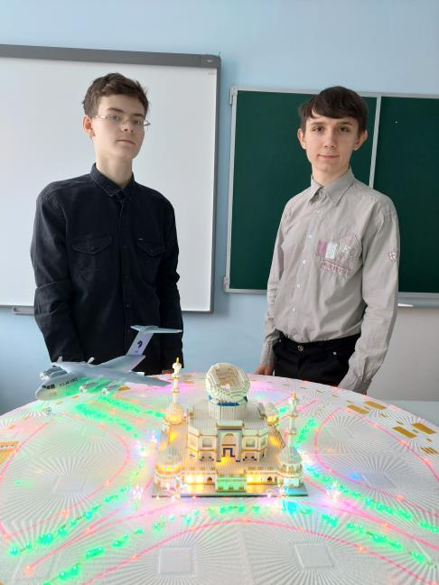
Круговая взлётно-посадочная полоса
Выполнил: Конев Даниил, ученик 11б класса
Казанцев Сергей, ученик 9б класса
Руководитель творческого проекта:
Гончарова Г.А., учитель физики
Дата: 07.11.2021 г. Нерюнгри

Slide 2
Круговая взлётно-посадочная полоса
Что было бы, если бы взлетные полосы в аэропортах походили на круговые треки? Именно такая идея лежит в основе нашего проекта, согласно которому круговые взлетные полосы могут значительно облегчить жизнь авиакомпаний.
Исторически тот вид аэропортов, к которому мы привыкли, сформировался в силу строительных возможностей, где основной упор делался на простоту сооружения, а также по причине невысокого уровня развитости самой авиации – самолеты были не настолько мощными и маневренными, для взлетов-посадок им были необходимы прямые и ровные участки.
Однако современные условия ставят перед конструкторами уже совершенно другие задачи при разработке новой модели аэропорта сделать упор на такие принципы, как малошумность и безопасность для взлётов и посадок.

Slide 3
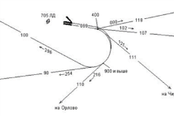
Актуальность
Традиционная взлетная полоса имеет несколько недостатков, и самым большим из них является боковой ветер. Если ветер дует сильно и перпендикулярно направлению полосы, то у самолетов могут быть серьезные проблемы с взлетом и посадкой. При особенно сильном ветре некоторые взлетные полосы закрывают, а самолеты перенаправляют, что вызывает каскад задержек по всей системе.
Если же взлетная полоса круглая, то в теории самолёт может взлетать в любую
сторону. К тому же множество самолетов сможет использовать «Бесконечную
полосу» одновременно.
За счет того, что самолеты смогут садиться с любого направления и взлетать в
любом направлении, можно будет избавиться от рисков, связанных с боковыми порывами ветра при посадке. При приземлении пассажиры будут чувствовать только ощущение, которое возникает при повороте самолета в воздухе. Центробежная сила также поможет с торможением самолетов после приземления.
Аэропорт Чульман является запасным Международным аэропортом для полётов в Азию…Если мы построим Аэрокосмический порт , то мы сможем перенаправить потоки пассажиров из Центральной Сибири, вылетающих на Восток. А если в этом Аэрокосмическом порту создать научно-космическую станцию, то можно пригласить студентов и учёных занимающихся изучением космического пространства. Благодаря этому мы сможем увеличить экономическое развитие города Нерюнгри.

Slide 4
Круговая взлётно-посадочная полоса Творческий проект
Объект – круговая взлётно-посадочная полоса.
Предмет – модель Аэрокосмического порта сделанного из лего и расположенного в центре круговой ВПП.
Гипотеза – если мы спроектируем круговою взлётно-посадочную полосу, то получим малошумную и более безопасную ВП полосу для региона Крайнего севера.
Новизна – бесконечная ВПП, Аэрокосмический порт расположенный в её центре.
Цель – спроектировать круговою взлётно-посадочную полосу вокруг модели Аэрокосмического порта сделанного из лего.
Задачи:
Сделать анализ существующих круговых ВПП.
Используя модель Аэрокосмического порта сделать необходимые расчёты, начертить круговую ВПП и её сигнальную разметку.
Выявить достоинства и недостатки сделанного проекта.

Slide 5
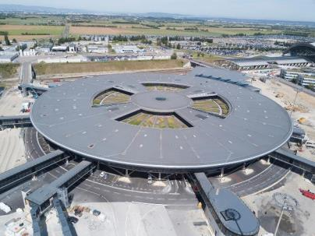
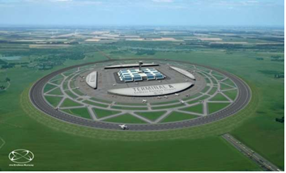

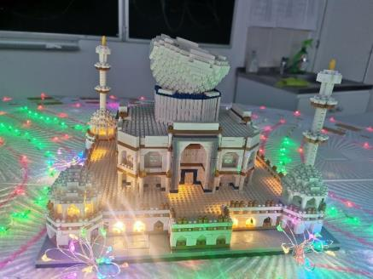
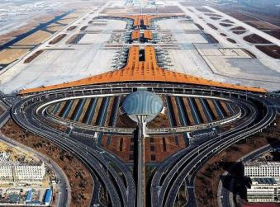
Аэропорт Лион-Сент - Экзюпери
Аэропорты с круговыми ВПП
Круговая ВПП спроектирована Хессилинком и его командой Аэрокосмического центра Нидерландов
Аэропорт Шоуду принадлежит и управляется компанией Beijing Capital Internat...
Творческий проект «Круговая ВПП».

Slide 6
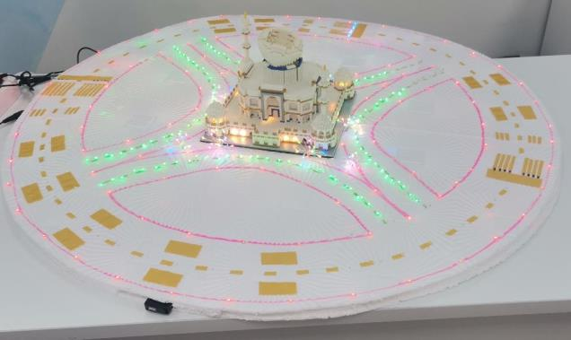
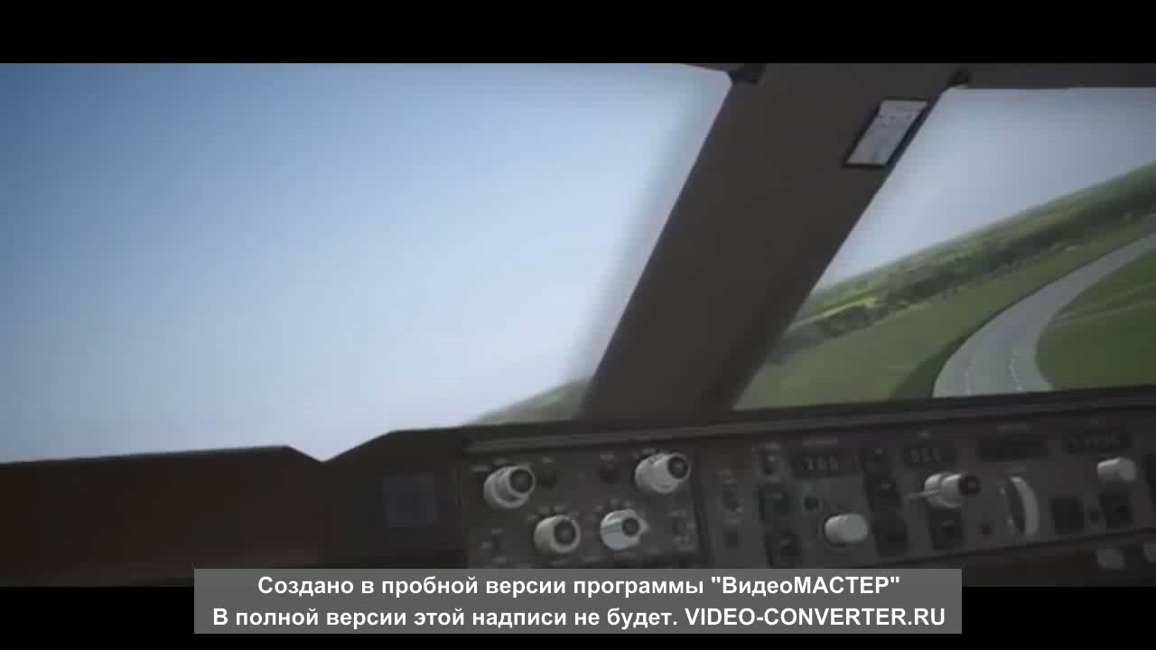
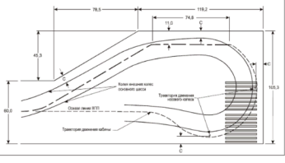
Круговая ВПП
Модель аэрокосмического порта с круговой ВПП
Чтобы убедиться в правильности своих предполагаемых расчётов я воспользовался, компьютерным моделированием, взяв за основу видео авиасимулятора показывающего возможность взлёта и посадки на круговую ВПП. Круговая взлетная полоса должна иметь небольшой уклон к центру с обеих сторон ВПП, во избежание заносов на поворотах. Диаметр составит 3,6 км, а длина окружности – 11,3 км.

Slide 7
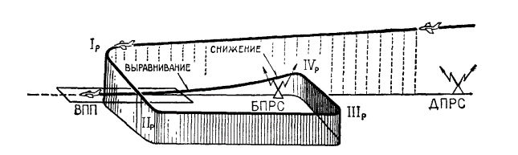
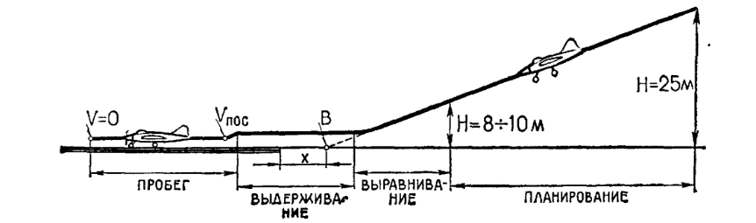
Проектирование круговой ВПП
Взлётно-посадочная полоса (сокр. ВПП) — часть аэродрома, входящая в качестве рабочей площади в состав лётной полосы.
Посадка является завершающим этапом полёта и представляет собой замедленное движение самолета с высоты 25 м до полной остановки после пробега по земле. Посадка самолета, как правило, состоит из следующих этапов:
- планирования (снижения); - выравнивания; - выдерживания; - приземления (парашютирования); - пробега.

Slide 8
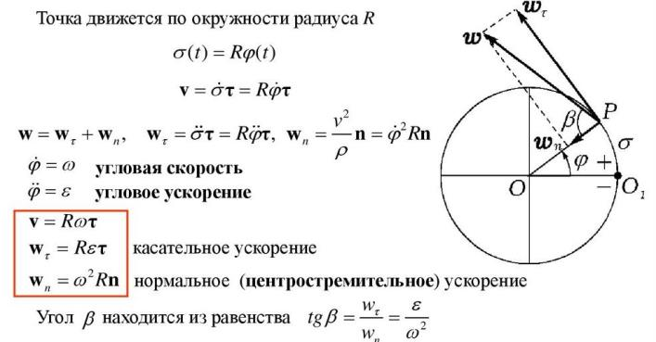




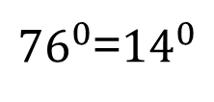

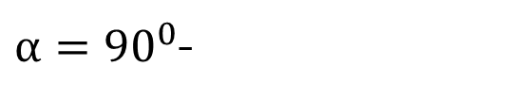



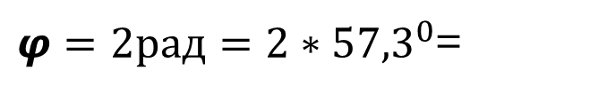
Расчёты
$$R_{внеш}=1,8км$$
$$R_{внут}=1,7км$$
$$H_{ш.пол}=100м$$
$$D_{впп}=3,6км$$
$$L=2πR=πD=11,3км$$
$$L_{1}=L_{2}=2рад=3,6км$$
$${114,6}^{0}$$
$φ=$ $2рад=2∗{57,3}^{0}$=
$${tg}_{β=}{76}^{0}$$
${76}^{0}$=${14}^{0}$
$α={90}^{0}$-

Slide 9
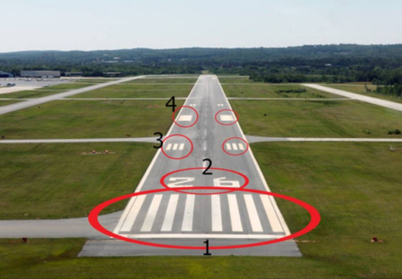
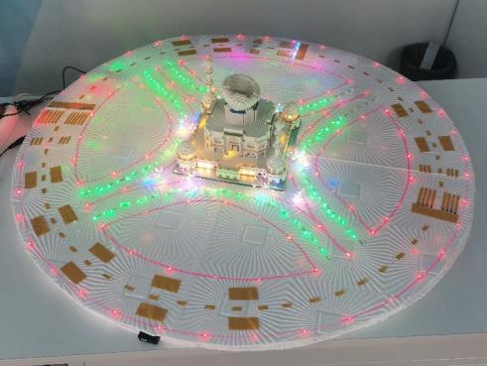
Сигнальная разметка ВПП
Прямая ВПП
Круговая ВПП
Граница ВВП. Её ширина определяется количеством этих линий
Маркированный номер Аэропорта Чульман 08/28
Зона приземления.
Отметки фиксированного расстояния. Служат помощью пилотам при посадке.
1
2 08/28
3
4

Slide 10
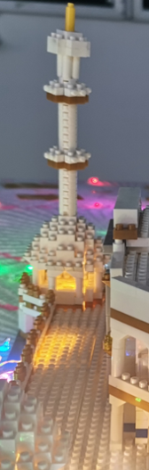
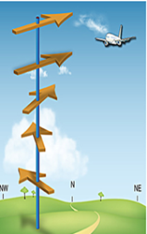

Боковой ветер
 | 12 ноября | Давление, мм рт. ст. | Влажность | Ветер, м/с | Направление ветра | Ощущается как, градусы
12 ноября | Утром −18…−17 | 694 | 88% | штиль |  | −22
 | Днём −11…−6 | 693 | 79% | 0,5 | с | −13
 | Вечером −11…−8 | 693 | 86% | 1,3 | сз | −14
 | Ночью−10 | 694 | 85% | 1,8 | сз | −14
13 ноября | Утром −11 | 695 | 87% | 1,9 | сз | −16
 | Днём -9 | 695 | 78% | 2,9 | сз | −14
 | Вечером −13…−11 | 696 | 84% | 2,7 | сз | −17
 | Ночью-14…-11 | 697 | 86% | 2,4 | сз | −19
14 ноября | Утром −15 | 697 | 88% | 2,1 | сз | −20
 | Днём −12…−11 | 697 | 78% | 2 | сз | −17
 | Вечером −19…−15 | 697 | 86% | 1,7 | сз | −22
 | Ночью −22…−21 | 694 | 89% | 1 | сз | −26
15 ноября | Утром−23 | 697 | 90% | 0,9 | з | −27
 | Днём −18…−14 | 697 | 80% | 1,2 | сз | −20
 | Вечером −20…−19 | 698 | 87% | 0,9 | сз | −24
 | Ночью−22…-21 | 698 | 89% | 0,9 | з | −26
16 ноября | Утром −24…−22 | 697 | 90% | 0,7 | з | −27
 | Днём −18…−13 | 696 | 78% | штиль |  | −20
 | Вечером −21…−19 | 695 | 85% | 0,8 | юз | −24
 | Ночью −22…−21 | 695 | 88% | 0,8 | юз | −26
 | Среднее значение | 694 | 85% | 1,5 |  | -20,4
 | 12 ноября | Давление, мм рт. ст. | Влажность | Ветер, м/с | Направление ветра | Ощущается как, градусы
12 ноября | Утром −18…−17 | 694 | 88% | штиль |  | −22
 | Днём −11…−6 | 693 | 79% | 0,5 | с | −13
 | Вечером −11…−8 | 693 | 86% | 1,3 | сз | −14
 | Ночью−10 | 694 | 85% | 1,8 | сз | −14
13 ноября | Утром −11 | 695 | 87% | 1,9 | сз | −16
 | Днём -9 | 695 | 78% | 2,9 | сз | −14
 | Вечером −13…−11 | 696 | 84% | 2,7 | сз | −17
 | Ночью-14…-11 | 697 | 86% | 2,4 | сз | −19
14 ноября | Утром −15 | 697 | 88% | 2,1 | сз | −20
 | Днём −12…−11 | 697 | 78% | 2 | сз | −17
 | Вечером −19…−15 | 697 | 86% | 1,7 | сз | −22
 | Ночью −22…−21 | 694 | 89% | 1 | сз | −26
15 ноября | Утром−23 | 697 | 90% | 0,9 | з | −27
 | Днём −18…−14 | 697 | 80% | 1,2 | сз | −20
 | Вечером −20…−19 | 698 | 87% | 0,9 | сз | −24
 | Ночью−22…-21 | 698 | 89% | 0,9 | з | −26
16 ноября | Утром −24…−22 | 697 | 90% | 0,7 | з | −27
 | Днём −18…−13 | 696 | 78% | штиль |  | −20
 | Вечером −21…−19 | 695 | 85% | 0,8 | юз | −24
 | Ночью −22…−21 | 695 | 88% | 0,8 | юз | −26
 | Среднее значение | 694 | 85% | 1,5 |  | -20,4
Данные в посёлке Чульман

Slide 11
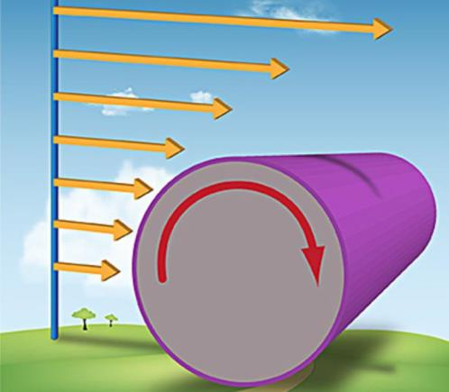
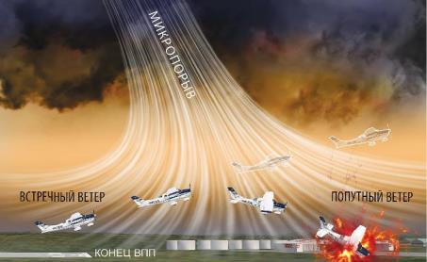
Боковой ветер
Прямая ВПП
При круговой ВПП возникновение резонанса ветра и крыльев самолёта практически не будет, потому что волна ветра будет скользить вдоль длины окружности, этим самым уменьшить риск катастроф при взлёте и посадке самолётов.
При движении самолёта по прямой ВПП возможна частота распространения ветра будет совпадать с частотой колебаний крыльев самолёта - это приводит к большим сложностям при управлении воздушным судном.

Slide 12
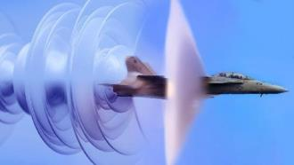
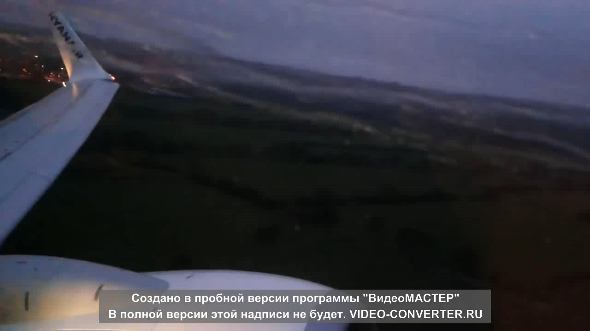
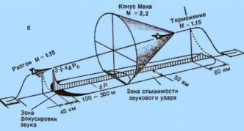
Звуковая волна
Ударная волна, возникающая перед самолетом, распространяется конусообразно. Человек, наблюдающий за полетом самолета, слышит хлопок, когда эта волна достигает его. Шумовое загрязнение воздушных судов относится к шуму, производимому воздушными судами в полёте, который был связан с несколькими негативными последствиями для здоровья, вызванными стрессом, от нарушений сна до сердечно-сосудистых заболеваний.
Изменение давления в звуковой волне в вертикальной плоскости под самолётом и зона слышимости звукового удара на Земле во время полёта пассажирского самолёта
Видео приборов , показывающих распространение звуковых волн во время полёта самолёта.

Slide 13



Звуковая волна
При круговой ВПП, в окружающую порт среду , звуковая волна рассеивается, а в центре Аэрокосмического порта интерферирует, т.е звук уменьшается
При прямой ВПП, звуковая волна резонирует, т.е происходит резкое увеличение амплитуды звуковой волны, что приносит вред окружающим объектам (обитателям тайги, жителям посёлка, и специалистам аэропорта).
АЭРОКОСМИЧЕСКИЙ ПОРТ
Аэрокосмический порт
Аэропорт Чульман
Посёлок Чульман

Slide 14
Выводы:
Достоинства:
Круговая ВПП (бесконечная) даёт возможность взлетать и осуществлять посадку сразу нескольким самолётам, без использования дополнительных ВПП.
Так как ВПП широкая и бесконечная, то можно осуществлять взлёт и посадку воздушным бортам различных моделей .
Уменьшается уровень звука самолётов в окружающую среду.
Уменьшается влияние бокового ветра при взлёте и посадке.
Недостатки:
Широкую полосу и с U-образными углами (30 градусов к центру полосы) по обе стороны от ВПП необходимо делать, потому что из-за суровых климатических условий возможны заносы самолётов.
Дорогой (с точки зрения финансов) проект.
Недостатки возможно появятся, если знать какие самолёты будут совершать взлёт и посадку в Аэрокосмическом порту и сделать более точные конструкторские расчёты.

Slide 15
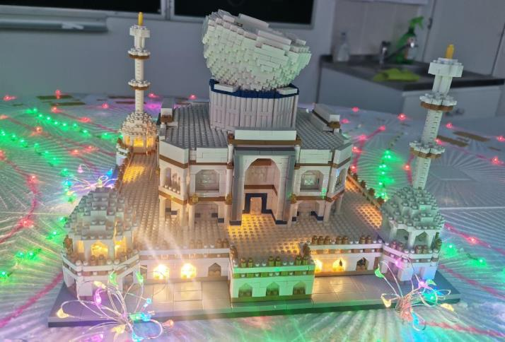
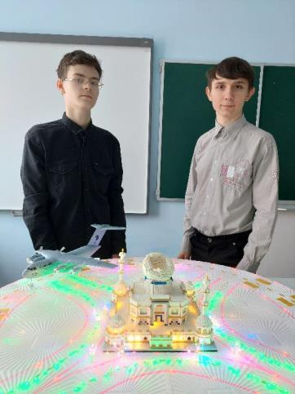
Аэрокосмический порт и круговая ВПП Творческий проект

